Slide 1
Materia: RESPONSABILIDAD SOCIAL EMPRESARIAL Y RELACIONES LABORALES ONU Objetivos y metas de desarrollo sostenible fecha OBJETIVO: AÑO 2030
Mag. carlos delasio

Slide 5
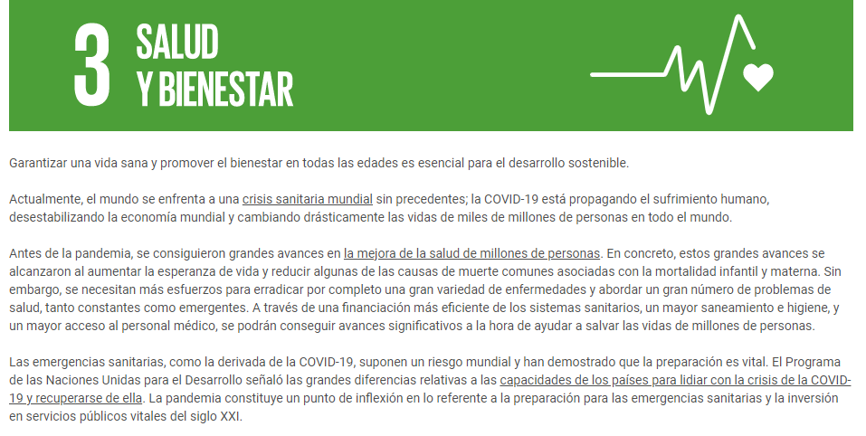

Slide 7
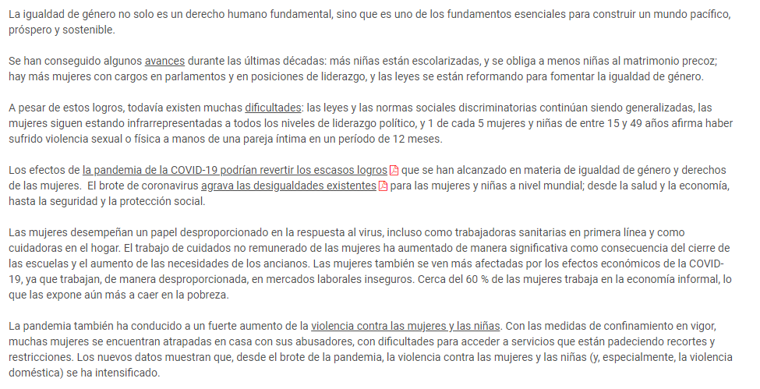

Slide 8
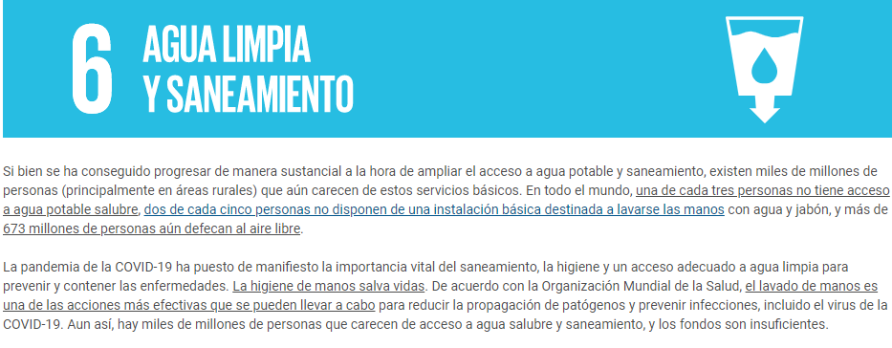

Slide 10
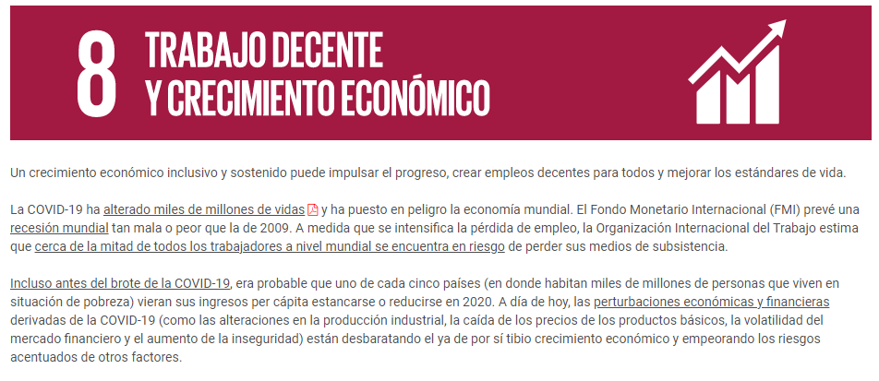

Slide 15
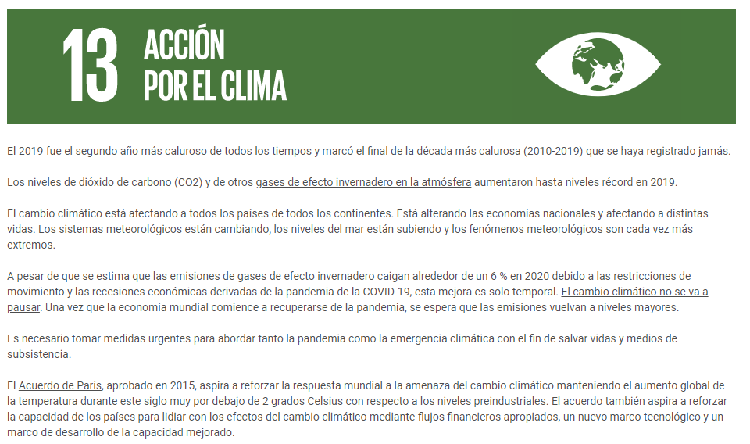

Slide 16
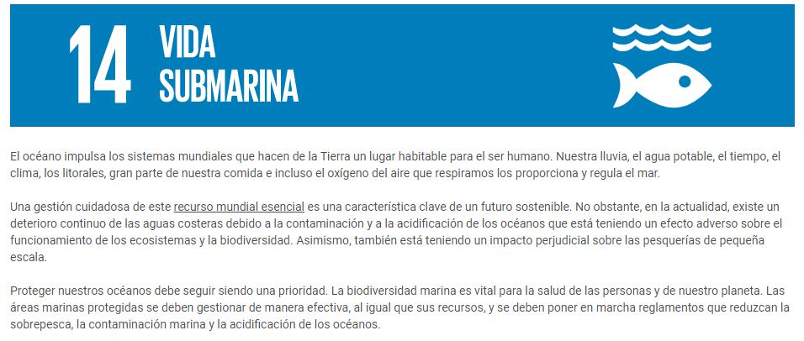

Slide 17
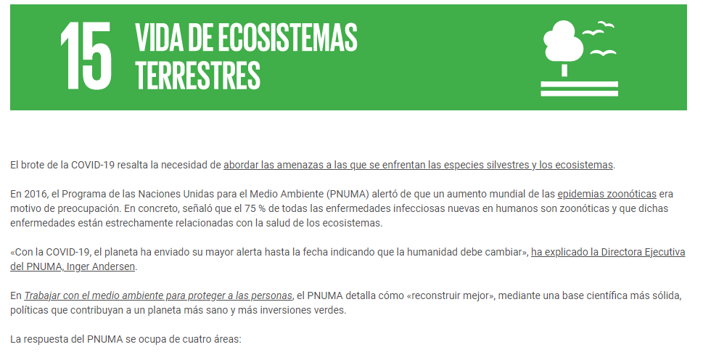

Slide 18
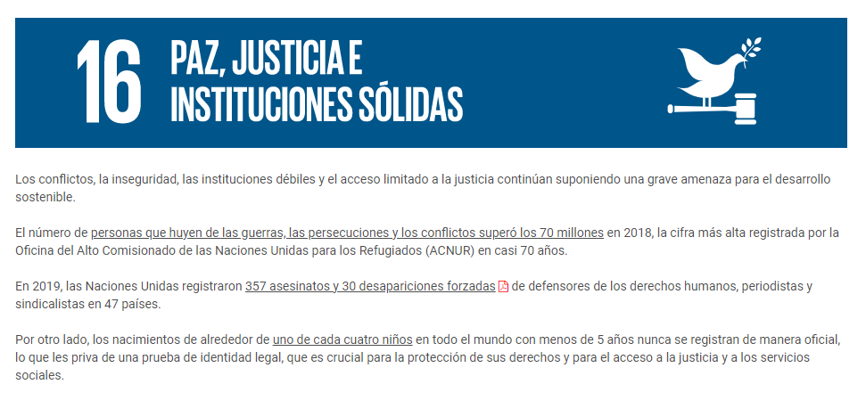

Slide 19
